Slide 1

Dự đoán liên kết “positive” và “negative” trong mạng xã hội
Đại Học Quốc Gia Thành Phố Hồ Chí Minh
Đại Học Công Nghệ Thông Tin
GVHD: TS. Nguyễn Hoàng Tú Anh
HVTH: Nguyễn Thị Anh Thư

Slide 2
Nội dung trình bày
Tổng quan
Các nghiên cứu liên quan
Mô hình dự đoán
Cài đặt thực nghiệm
Kết luận và hướng phát triển
Tài liệu tham khảo
Demo

Slide 3
1. Tổng quan
1.1. Giới thiệu
1.2. Phát biểu bài toán
1.3. Thách thức của bài toán
1.4. Đối tượng và phạm vi
1.5. Mục tiêu

Slide 4

1.1. Giới thiệu
Dựa vào loại quan hệ của người dùng trong mạng xã hội để phân loại các nhóm người dùng khác nhau.
Thông tin của người dùng có nhiều liên kết đến là liên kết positive có độ tin cậy cao.
̶
+
+
+
̶
̶
+
Ứng dụng trong hệ thống khuyến nghị
Sắp xếp và lọc thông tin tùy chỉnh cho những nhóm người dùng khác nhau.
Cải thiện hiệu quả tìm kiếm thông tin
Sắp xếp và đề xuất những thông tin hữu ích có giá trị.
Notes:
Mạng xã hội là một đồ thị mạng được cấu tạo bởi các đỉnh và các cạnh.
- Các đỉnh là tập các đối tượng trong mạng xã hội như: người dùng, bình luận sản phẩm.
- Các cạnh là các liên kết thể hiện mối quan hệ giữa những đối tượng:
+ Các cạnh có dấu “+” là các liên kết positive thể hiện mối quan hệ bạn bè hoặc sự đồng tình.
+ Các cạnh có dấu “−” là các liên kết negative thể hiện mối quan hệ đối kháng hoặc sự phản bác.

Slide 5
1.2. Phát biểu bài toán
Input: Thông tin dấu hiệu cạnh có sẵn của một đồ thị mạng xã hội tại một thời điểm cụ thể.
Output: Dấu hiệu cạnh của tập cạnh chưa được gán nhãn trong đồ thị đó.
+
+
+
Dự đoán liên kết
+
?
+
̶
+
̶
̶
̶
?
̶
̶
+
̶
+
̶
+
̶
Input
Output

Slide 6
1.3. Thách thức của bài toán
Tính biến động và độ lớn của mạng xã hội
Thuật toán áp dụng trả giá cao về độ phức tạp.
Tính không đầy đủ của những thông tin được chia sẻ
Người dùng không phải lúc nào cũng chia sẻ đầy đủ những thông tin của họ.
Sự khác biệt lớn giữa các mạng xã hội
Tính chất thông tin khác nhau dẫn đến cách định nghĩa đỉnh và cạnh khác nhau.
Yêu cầu cao về thông tin dấu hiệu cạnh
Dấu hiệu của tất cả các liên kết ngoại trừ liên kết cần dự đoán đều biết trước.
Notes:
Sự khác biệt lớn giữa các mạng xã hội:
- Ví dụ:
+ Mạng bán hàng trực tuyến Epinions: đỉnh là người dùng tham gia bình luận sản phẩm, cạnh là liên kết thể hiện sự tin tưởng hay không tin tưởng của người dùng đối với bài bình luận sản phẩm của người dùng khác.
+ Mạng bình chọn sản phẩm Slashdot: đỉnh là người dùng tham gia vào mạng, cạnh là liên kết thể hiện mối quan hệ friend hoặc foe giữa những người dùng.
=> Do đó, vấn đề cần giải quyết là phải xây dựng những đặc trưng mang tính tổng quát nhất không phụ thuộc vào ngữ cảnh riêng của từng mạng xã hội.
Yêu cầu cao về thông tin dấu hiệu cạnh:
- Yêu cầu này đôi khi không thực tế, nhất là đối với các mạng xã hội mới thành lập, thông tin dấu hiệu cạnh có sẵn trong mạng này rất khan hiếm và gây nhiều khó khăn trong việc xây dựng một bộ phân lớp dấu hiệu cạnh tốt từ lượng thông tin có sẵn này.

Slide 7
1.4. Đối tượng và phạm vi
Mạng xã hội mới thành lập: Thông tin dấu hiệu cạnh có sẵn trong mạng này rất khan hiếm.
Dữ liệu của 3 mạng xã hội: Epinions, Slashdot và Wiki.
Notes:
Em đi theo hướng tiếp cận mới hiện nay là giải bài toán dự đoán loại liên kết cho mạng xã hội mới thành lập.

Slide 8
1.5. Mục tiêu
Tìm hiểu mô hình dự đoán loại liên kết trong các nghiên cứu liên quan.
Nghiên cứu phương pháp dự đoán loại liên kết cho mạng xã hội mới thành lập bằng cách sử dụng sự hỗ trợ của đồ thị mạng xã hội khác theo mô hình máy học.
Tiến hành cài đặt và thực hiện chứng minh hiệu quả của phương pháp đề xuất.

Slide 9
2. Các nghiên cứu liên quan
Phân loại thành 2 hướng tiếp cận chính [8]:
Phân tích ma trận
Guha [3] – 2004
Phương pháp lan truyền độ tin cậy
Kunegis [4] – 2010
Phương pháp phân tích phổ đồ thị
Leskovec [5,6] – 2010
Kai-Yang [1] – 2011
Tuyen [8] – 2013
Ye [9] – 2013
(mới thành lập)
Phương pháp khai thác đặc trưng dựa vào lý thuyết cân bằng
Phương pháp HOC (Higher Order Cycle)
Phương pháp khai thác đặc trưng PNR (Positive Negative Ratio)
Phương pháp khai thác đặc trưng latent (transfer learning)
Máy học
Notes:
Hai công trình đầu là công trình nghiên cứu tiên phong về bài toán dự đoán loại liên kết và đi theo hướng tiếp cận phân tích ma trận. Tuy nhiên, phương pháp này trả giá cao về độ phức tạp (do sử dụng các phép toán trên ma trận có kích thước lớn) nên không thích hợp với mạng xã hội lớn có độ biến động cao. Mặc khác, nó cũng không quan tâm đến đặc trưng của dữ liệu nên hiệu quả chưa cao.
Vì thế, các nghiên cứu gần đây về bài toán này thường đi theo hướng tiếp cận máy học vì có độ phức tạp thấp hơn và độ chính xác cao (do sử dụng hiệu quả các đặc trưng của dữ liệu).
Đặc biệt, công trình gần đây nhất của tác giả Ye là công trình tiên phong giải bài toán dự đoán loại liên kết trong ngữ cảnh hoàn toàn mới là mạng xã hội mới thành lập. Phương pháp này tiếp cận theo hướng “Transfer Learning” tận dụng thông tin của mạng xã hội khác bằng cách xây dựng đặc trưng latent đồng thời kết hợp các đặc trưng phổ biến explicit. Đây cũng là công trình nghiên cứu cơ sở của luận văn.

Slide 10
3. Mô hình dự đoán
3.1. Giới thiệu
3.2. Tiền xử lý dữ liệu
3.3. Đặc trưng dự đoán
3.4. Phương pháp máy học

Slide 11
3.1. Giới thiệu
Mô hình dự đoán cho mạng xã hội mới thành lập*:
Đồ thị hỗ trợ
Tiền xử lý dữ liệu
Dữ liệu huấn luyện
Đồ thị mục tiêu
Rút trích đặc trưng
Đặc trưng Explicit
Đặc trưng PNR
TAS
Huấn luyện
TrAdaBoost
RBFSVM
Dự đoán
Mô hình dự đoán
Positive / Negative
*Thu A.N.T, Phuc Q.N., Thanh D.N, Anh T.N.H. Transfer AdaBoost SVM for Link Prediction in Newly Signed Social Networks using Explicit and PNR Features. In KES 2015, Singapore (7-9/9/2015).
Notes:
Mô hình dự đoán do luận văn đề xuất có quá trình dự đoán tương tự với mô hình dự đoán tổng quát với hướng tiếp cận máy học, chỉ có điểm khác biệt ở bước tiền xử lý dữ liệu. Tập dữ liệu huấn luyện bao gồm dữ liệu của đồ thị hỗ trợ và đồ thị mục tiêu.
Quá trình rút trích đặc trưng, luận văn thay vì sử dụng đặc trưng explicit + latent theo công trình trước đây về mạng xã hội mới thành lập. Luận văn thay thế đặc trưng latent bằng đặc trưng đơn giản mang tính tổng quát hơn là đặc trưng Positive Negative Ratio (PNR) nhằm nâng cao hiệu quả dự đoán và rút ngắn thời gian thực hiện.
Quá trình huấn luyện, để tận dụng thông tin của mạng xã hội khác, luận văn không sử dụng phương pháp máy học thông thường SVM mà sử dụng phương pháp Transfer AdaBoost with SVM theo hướng tiếp cận Transfer Learning do luận văn đề xuất. Phương pháp này tận dụng những thông tin hữu ích và hạn chế sự ảnh hưởng của những dữ liệu gây nhiễu.
Sau đây, em xin trình bày cụ thể các bước thực hiện …

Slide 12
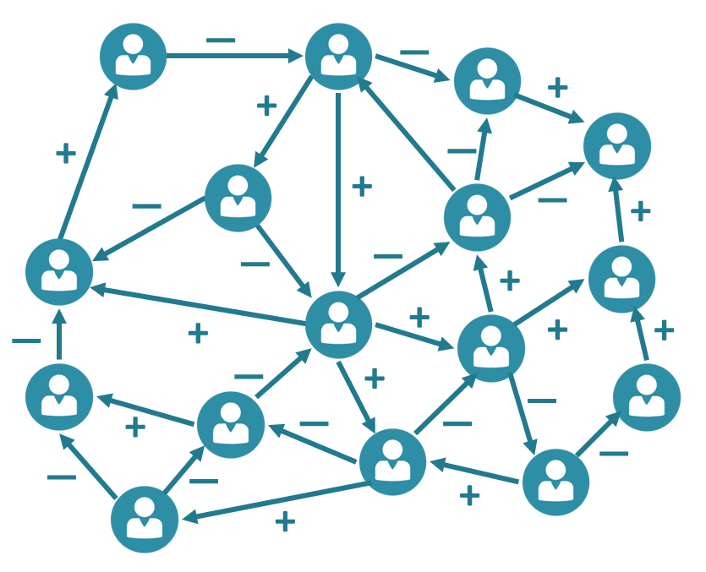
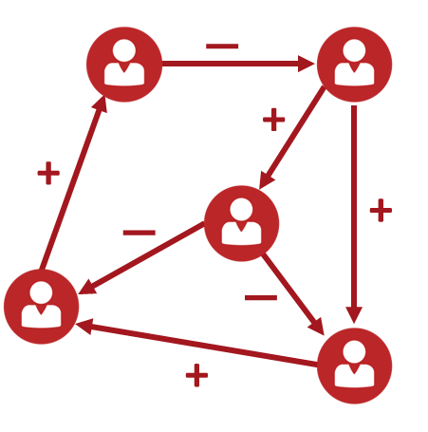
3.2. Tiền xử lý dữ liệu
Dữ liệu huấn luyện
Đồ thị mục tiêu: đồ thị của mạng xã hội mới thành lập có thông tin dấu hiệu cạnh rất khan hiếm.
Đồ thị hỗ trợ: đồ thị của một mạng xã hội khác có nhiều thông tin dấu hiệu cạnh.

Slide 13
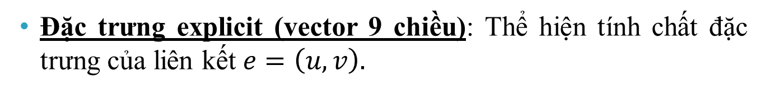
3.3. Đặc trưng dự đoán
Đặc trưng explicit (vector 9 chiều): Thể hiện tính chất đặc trưng của liên kết $e=\left(u,v\right).$
Độ đo của đỉnh
Thể hiện mối quan hệ cục bộ của 1 đỉnh với các đỉnh còn lại trong đồ thị.
Độ trung tâm của đỉnh
Thể hiện tầm quan trọng của đỉnh đó trong đồ thị.
Số lượng bộ ba
Được xây dựng dựa trên lý thuyết cân bằng thuộc về tâm lý xã hội.
Số láng giềng chung
Thế hiện mối quan hệ giữa 2 đỉnh trong đồ thị.
Notes:
Đối với bước rút trích đặc trưng, em tiến hành rút trích 2 loại đặc trưng explicit và PNR.
Đặc trưng explicit là sự kết hợp của 4 đặc trưng trên.
=> Đặc trưng explicit là loại đặc trưng truyền thống thường được sử dụng trong bài toán này ở các công trình trước đây.

Slide 14
3.3. Đặc trưng dự đoán
Đặc trưng PNR (vector 2 chiều): Vận dụng các quy luật hành vi và tâm lý xã hội.
Tâm lý bầy đàn
Một người có nhiều liên kết đến là liên kết positive thì có xu hướng nhận thêm các liên kết positive và ngược lại.
Thói quen và hành vi ra quyết định
Một người có nhiều liên kết ra là liên kết positive thì có xu hướng tạo thêm nhiều liên kết positive và ngược lại.
Quy luật nhận quả
Một người đã tạo nhiều liên kết ra là liên kết positive thì có xu hướng sẽ nhận liên kết positive và ngược lại.
Notes:
Những quy luật này phù hợp với mô hình mạng xã hội vì phản ánh được bản chất quá trình hình thành và xu hướng phát triển của các liên kết trong mạng. Do đó, đặc trưng PNR có độ khái quát cao và có thể áp dụng trên nhiều mạng xã hội khác nhau.

Slide 15
3.4. Phương pháp máy học
Phương pháp Transfer AdaBoost with SVM (TAS) là cải tiến phương pháp cơ sở của Dai là TrAdaBoost [2] bằng cách sử dụng RBFSVM (SVM với nhân RBF) [7] như là một bộ phân lớp thành phần.
Ý tưởng thuật toán:
Tăng độ chính xác dự đoán của mô hình phân lớp yếu bằng cách điều chỉnh trọng số các trường hợp đào tạo để học được mô hình phân lớp phù hợp hơn.
Notes:
Tiếp theo, em xin trình bày về phương pháp máy học được sử dụng trong mô hình dự đoán là …
Lý do em sử dụng phương pháp này là vì sự phân bố khác nhau giữa đồ thị hỗ trợ và đồ thị mục tiêu.
Để tận dụng được những dữ liệu có ích của đồ thị hỗ trợ và hạn chế sự ảnh hưởng của những dữ liệu gây nhiễu thì cần sử dụng trọng số trong quá trình đào tạo.
Với ý tưởng của thuật toán là …

Slide 16
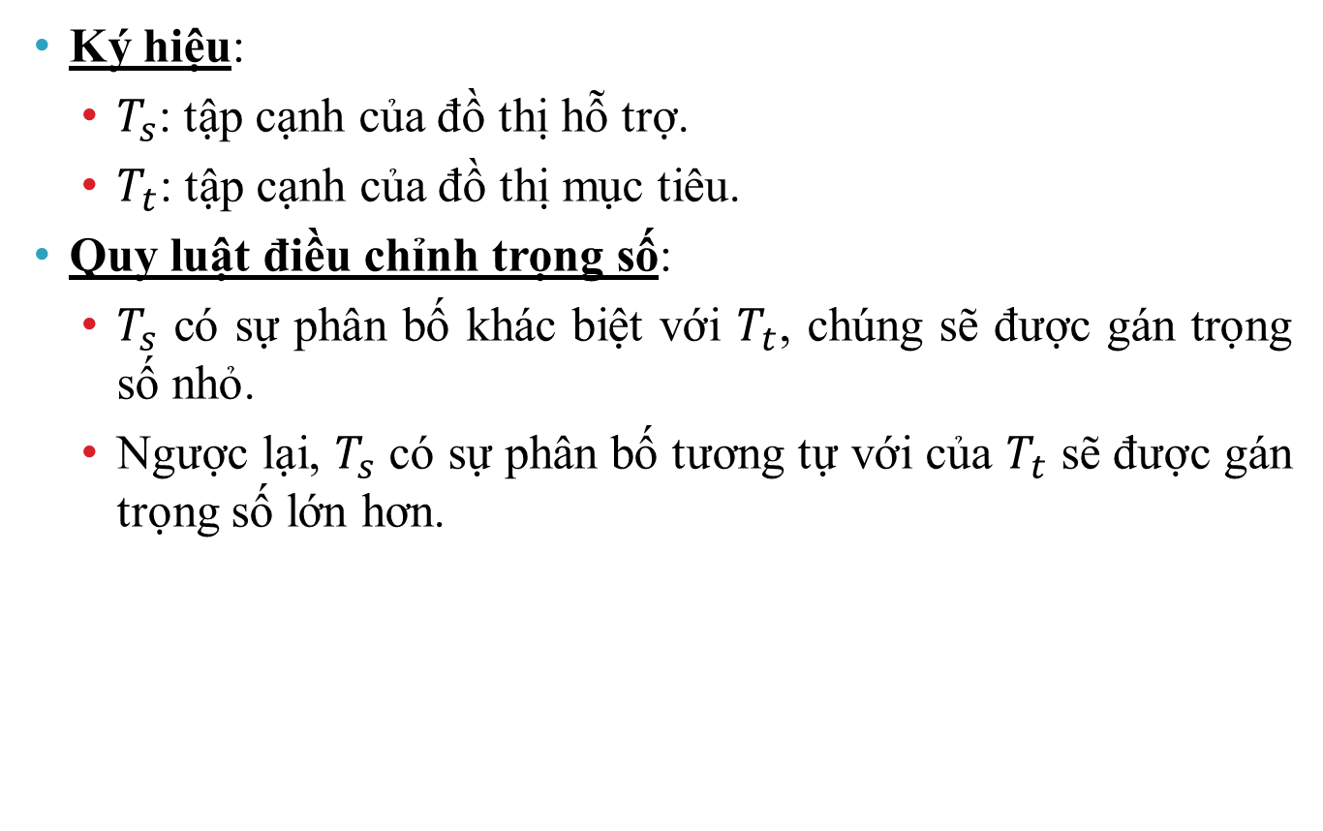
3.4. Phương pháp máy học
Ký hiệu:
$T_{s}$: tập cạnh của đồ thị hỗ trợ.
$T_{t}$: tập cạnh của đồ thị mục tiêu.
Quy luật điều chỉnh trọng số:
$T_{s}$ có sự phân bố khác biệt với $T_{t}$, chúng sẽ được gán trọng số nhỏ.
Ngược lại, $T_{s}$ có sự phân bố tương tự với của $T_{t}$ sẽ được gán trọng số lớn hơn.
Notes:
Quy tắc điều chỉnh trọng số như sau. Với … ký hiệu …
Nếu: … quy luật …
Trọng số nhỏ: hạn chế sự ảnh hưởng của những dữ liệu gây nhiễu.
Trọng số lớn: thể hiện tầm quan trọng của chúng.

Slide 17
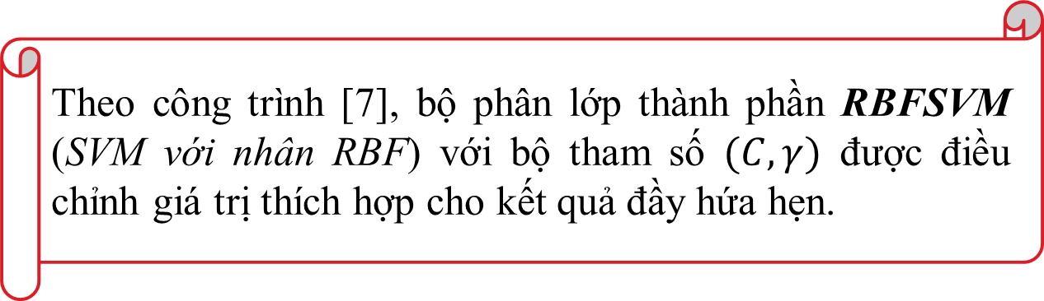
3.4. Phương pháp máy học
Trong các nghiên cứu về “transfer learning” trước đây, bộ phân lớp thành phần thường được dùng:
Decision tree
Chưa đưa ra được phương pháp xác định kích thước cây phù hợp.
Neural networks
Khó kiểm soát độ phức tạp nên dễ gặp tình trạng “overfitting”.
Theo công trình [7], bộ phân lớp thành phần RBFSVM (SVM với nhân RBF) với bộ tham số $(C,γ)$ được điều chỉnh giá trị thích hợp cho kết quả đầy hứa hẹn.
Notes:
Trong quá trình điều chỉnh trọng số, phương pháp cần phải sử dụng một bộ phân lớp thành phần để tiến hành dự đoán.
Nội dung slide …
Do đó, em tận dụng bộ phân lớp thành phần RBFSVM …
(C,γ):
- C = [2^-5,2^15]: tham số kiểm soát độ phức tạp và quá trình huấn luyện bị lỗi.
- γ = [2^-15,2^3]: tham số tự do của hàm số Gausian.
Sử dụng grid search và cross validation để tìm giá trị (C,γ) phù hợp. Trong quá trình huấn luyện, giá trị của (C,γ) có thể thay đổi. Giá trị (C,γ) sẽ được cập nhật theo Li để phù hợp với mô hình máy học có trọng số mới.

Slide 18
4. Cài đặt thực nghiệm
4.1. Dữ liệu thực nghiệm
4.2. Độ đo đánh giá
4.3. Phương pháp thực nghiệm
4.4. Kết quả thực nghiệm

Slide 19
4.1. Dữ liệu thực nghiệm
Dữ liệu thực nghiệm: Epinions, Slashdot và Wiki.
Nguồn: Stanford Large Network Dataset Collection.
 | Số đỉnh | Số cạnh | Số cạnh “positive” | Số cạnh “negative” | (%) Cạnh “positive”
Epinions | 19.987 | 634.209 | 555.601 | 78.608 | 87,6
Slashdot | 15.999 | 371.122 | 283.993 | 87.129 | 76,5
Wiki | 6.998 | 113.844 | 83.832 | 30.012 | 73,6
Dữ liệu cân bằng của 3 mạng xã hội:
 | Số đỉnh | Số cạnh | Số cạnh “positive” | Số cạnh “negative” | (%) Cạnh “positive”
Epinions | 18.960 | 157.216 | 78.608 | 78.608 | 50
Slashdot | 15.965 | 174.258 | 87.129 | 87.129 | 50
Wiki | 5.432 | 46.124 | 23.062 | 23.062 | 50
Notes:
Tính chất mạng:
- Epinions: mạng bán hàng trực tuyến. Đỉnh là người dùng tham gia bình luận sản phẩm, cạnh là liên kết thể hiện sự tin tưởng hay không tin tưởng của người dùng đối với bài bình luận sản phẩm của người dùng khác.
- Slashdot: mạng bình chọn sản phẩm. Đỉnh là người dùng tham gia vào mạng, cạnh là liên kết thể hiện mối quan hệ friend hoặc foe giữa những người dùng.
- Wiki: Đỉnh là người dùng tham gia bình chọn người quản trị, cạnh là liên kết thể hiện sự bầu chọn hoặc chống lại ai đó ứng cử vào vị trí người quản trị.
Cân bằng dữ liệu:
Từ số liệu thống kê, ta thấy số lượng liên kết positive luôn chiếm xắp xỉ 80%. Để khắc phục tình trạng mất cân bằng dữ liệu, luận văn áp dụng phương pháp của tác giả Guha. Ý tưởng chính của phương pháp này là: “Với dữ liệu của một mạng xã hội, giữ lại tất cả các liên kết negative của mạng này. Tương ứng với mỗi liên kết negative, tiến hành chọn ngẫu nhiên một liên kết positive.”

Slide 20
4.1. Dữ liệu thực nghiệm
Thực nghiệm trên 6 cặp đồ thị (đồ thị hỗ trợ − đồ thị mục tiêu):
Slashdot – Epinions | Wiki – Epinions
Epinions – Slashdot | Wiki – Slashdot
Epinions – Wiki | Slashdot – Wiki
Phương pháp thực nghiệm: 4-fold cross validation
Giả lập thành mạng xã hội mới thành lập: đồ thị mục tiêu chỉ lấy 10% dữ liệu làm tập dữ liệu huấn luyện.
Notes:
Luận văn sẽ tiến hành thực nghiệm trên từng cặp đồ thị mạng đôi một được lấy từ 3 mạng xã hội trên.
Trong cặp đồ thị mạng xã hội đó, một đồ thị mạng được xem là đồ thị hỗ trợ và đồ thị còn lại là đồ thị mục tiêu. Sau đó, tiến hành hoán vị đồ thị hỗ trợ và đồ thị mục tiêu.
Như vậy, luận văn sẽ tiến hành thực nghiệm trên 6 cặp đồ thị mạng xã hội như trên.
Đề đánh giá phương pháp của luận văn đề xuất so với các phương pháp baseline một cách khách quan, em tiến hành thực nghiệm theo phương pháp của công trình trước đây là 4 fold cross validation.

Slide 21
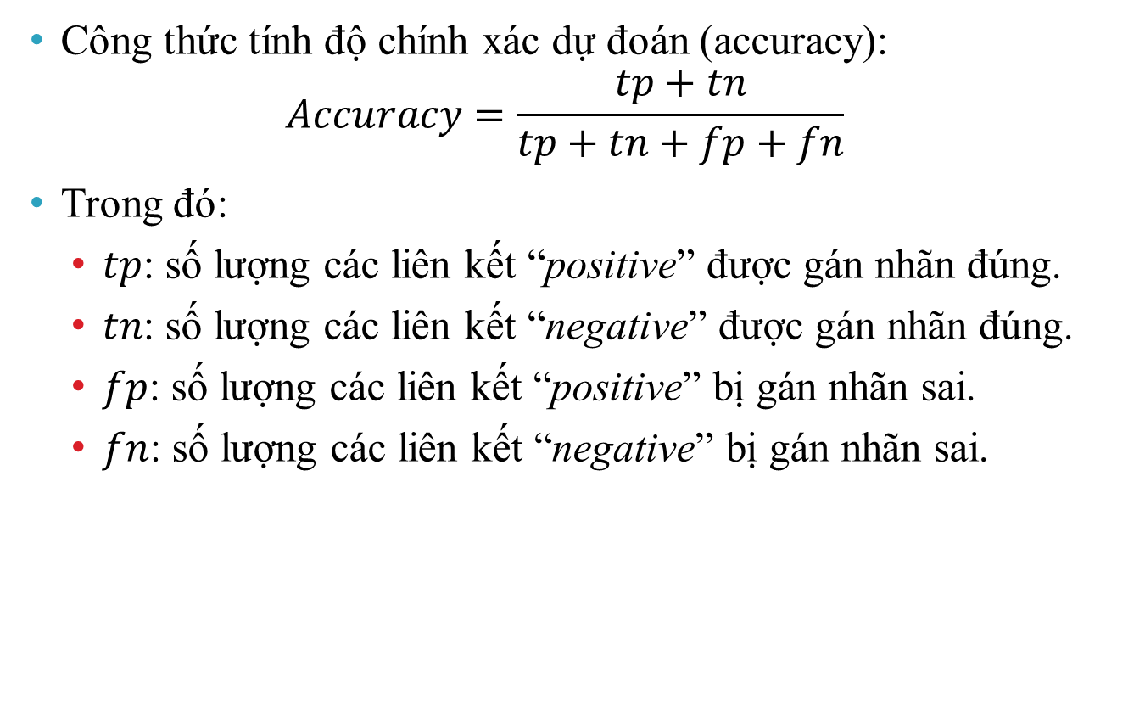
4.2. Độ đo đánh giá
Công thức tính độ chính xác dự đoán (accuracy):
$$Accuracy=\frac{tp+tn}{tp+tn+fp+fn}$$
Trong đó:
$tp$: số lượng các liên kết “positive” được gán nhãn đúng.
$tn$: số lượng các liên kết “negative” được gán nhãn đúng.
$fp$: số lượng các liên kết “positive” bị gán nhãn sai.
$fn$: số lượng các liên kết “negative” bị gán nhãn sai.

Slide 22
4.3. Phương pháp thực nghiệm
Phương pháp thực nghiệm | Dữ liệu thực nghiệm |  | Đặc trưng |  | Phương pháp máy học
 | Đồ thị hỗ trợ | Đồ thị mục tiêu | Explicit + Latent | Explicit + PNR | SVM (RBF) | TAS
Target | ο | × | × | ο | × | ο
Combine + Latent | × | × | × | ο | × | ο
TAS + Latent | × | × | × | ο | ο | ×
Combine + PNR | × | × | ο | × | × | ο
TAS + PNR | × | × | ο | × | ο | ×
Notes:
Em tiến hành cài đặt thực nghiệm 4 phương pháp baseline để so sánh với phương pháp TAS + PNR do luận văn đề xuất. Cụ thể:
Target, Combine + Latent: dùng để đánh giá khi tận dụng thêm thông tin của mạng xã hội khác.
Combine + Latent, TAS + Latent: dùng để đánh giá phương pháp máy học SVM với phương pháp do luận văn đề xuất TAS.
(Combine + Latent, Combine + PNR), (TAS + Latent, TAS + PNR): dùng để đánh giá hiệu quả dự đoán khi thay thế đặc trưng latent bởi đặc trưng PNR.

Slide 23
4.4. Kết quả thực nghiệm
Độ chính xác dự đoán:
Notes:
Phương pháp Combine + Latent cho độ chính xác dự đoán cao hơn phương pháp Target vì đã tận dụng thêm thông tin của mạng xã hội khác.

Slide 24
4.4. Kết quả thực nghiệm
Độ chính xác dự đoán:
Notes:
Mặc dù, tập huấn luyện đã có nhiều thông tin hơn nhưng vẫn không cho kết quả tốt nhất.
Bởi vì sự phân bố khác nhau giữa đồ thị hỗ trợ và đồ thị mục tiêu nên không phải tất cả dữ liệu của đồ thị hỗ trợ cũng có ích, một phần dữ liệu của đồ thị hỗ trợ gây nhiễu và không giúp ích gì cho mô hình dự đoán.
=> Do đó, phương pháp TAS + Latent cho kết quả tốt hơn phương pháp Combine + Latent khi tận dụng được những dữ liệu có ích của đồ thị hỗ trợ và hạn chế sự ảnh hưởng của những dữ liệu gây nhiễu.

Slide 25
4.4. Kết quả thực nghiệm
Độ chính xác dự đoán:
Notes:
Thuật toán TAS đã khắc phục được nhược điểm của thuật toán máy học thông thường nhưng kết quả dự đoán vẫn chưa thật sự tốt vì những khuyết điểm của đặc trưng latent được sử dụng trong mô hình dự đoán.
Đặc trưng latent trở nên tệ và không giúp ích gì nhiều cho mô hình dự đoán khi sự khác biệt giữa đồ thị hỗ trợ và đồ thị mục tiêu lớn.
Do đó, khi thay thế đặc trưng latent bởi đặc trưng PNR có độ khái quát cao hơn thì có kết quả dự đoán vượt trội hơn rất nhiều vì đã tận dụng tốt những thông tin của đặc trưng.

Slide 26
4.4. Kết quả thực nghiệm
Độ chính xác dự đoán:
Notes:
Tổng hợp kết quả thực nghiệm của tất cả các phương pháp thì phương pháp TAS + PNR cho độ chính xác dự đoán cao nhất trên 6 cặp đồ thị trong tất cả các trường hợp.
Cụ thể, phương pháp TAS + PNR giúp tăng độ chính xác dự đoán thêm 40% so với phương pháp cơ sở (Target).

Slide 27
4.4. Kết quả thực nghiệm
So sánh thời gian thực hiện: E – Epinions, S – Slashdot, W – Wiki.
Thời gian rút trích đặc trưng:
(phút) | E – S | E – W | S – E | S – W | W – E | W – S
Explicit + Latent | 196.71 | 147.70 | 90.01 | 60.64 | 43.48 | 62.51
Explicit + PNR | 141.87 | 116.04 | 48.80 | 34.22 | 22.87 | 34.12
Thời gian huấn luyện và kiểm tra dữ liệu:
(phút) | E – S | E – W | S – E | S – W | W – E | W – S
TAS + Latent | 5832.03 | 3549.95 | 7271.38 | 5367.53 | 939.63 | 1100.59
TAS + PNR | 1243.73 | 762.93 | 1865.63 | 1089.94 | 268.72 | 242.11
Notes:
Bên cạnh độ chính xác dự đoán, em còn tiến hành so sánh thời gian thực hiện để đánh giá hiệu quả về tốc độ khi thay thế đặc trưng latent bởi đặc trưng PNR.
Đầu tiên, luận văn sẽ so sánh thời gian rút trích đặc trưng trung bình theo 2 cách: explicit + latent với explicit + PNR. Với loại đặc trưng do luận văn đề xuất sử dụng có kết quả tốt hơn trong tất cả các trường hợp. Bởi vì, so với đặc trưng latent thì đặc trưng PNR có quá trình tính toán và xây dựng đơn giản hơn rất nhiều.
Sau đó, luận văn sẽ so sánh thời gian huấn luyện và kiểm tra dữ liệu trung bình với phương pháp máy học TAS. Ta có thể rút ra kết luận tương tự là phương pháp sử dụng loại đặc trưng do luận văn đề xuất cho kết quả tốt hơn trong tất cả các trường hợp. Bởi vì, so với đặc trưng latent thì đặc trưng PNR có số chiều đặc trưng thấp.

Slide 28
5. Kết luận và hướng phát triển
5.1. Kết luận
5.2. Hướng phát triển

Slide 29
5.1. Kết luận
Tìm hiểu các công trình nghiên cứu tiêu biểu đã được công bố.
Đề xuất mô hình dự đoán cho mạng xã hội mới thành lập và giải quyết 2 thách thức:
Sự khác biệt lớn giữa các mạng xã hội.
Yêu cầu cao về thông tin dấu hiệu cạnh.
The Nineteenth International Conference on Knowledge-Based and Intelligent Information & Engineering Systems (7-9/9/2015, Singapore): Anh-Thu Nguyen-Thi, Phuc Quang Nguyen, Thanh Duc Ngo, Tu-Anh Nguyen-Hoang, “Transfer AdaBoost SVM for Link Prediction in Newly Signed Social Networks using Explicit and PNR Features”.
Notes:
Bằng cách sử dụng những đặc trưng tổng quát không phụ thuộc vào ngữ cảnh riêng của mạng xã hội.
Thông qua việc giải bài toán cho mạng xã hội mới thành lập.

Slide 30
5.2. Hướng phát triển
Đề tài có thể phát triển theo các hướng sau:
Dự đoán loại liên kết có trọng số
Dự đoán ngữ nghĩa của liên kết
Notes:
Thay vì chỉ giải giải bài toán dự đoán loại liên kết, em có thể mở rộng bài toán bằng cách …

Slide 31
6. Tài liệu tham khảo
[1]. Chiang K., Nagarajan N., Tewari A., Dhillon I.S. (2011), “Exploiting longer cycles for link prediction in signed networks”, In Proceedings of the 20th ACM Conference on Information and Knowledge Management, 1157-1162.
[2]. Dai W., Yang Q., Xue G., Yu Y. (2007), “Boosting for Transfer Learning”, Proc. 24th Int’l Conf. Machine Learning, pp. 193-200.
[3]. Guha R.V., Kumar R., Raghavan P., Tomkins A. (2004), “Propagation of trust and distrust”, In Proc. 13th WWW.
[4]. Kunegis J., Lommatzsch A., Bauckhage C. (2009), “The Slashdot Zoo: Mining a social network with negative edges”, In Proc. 18th WWW, pages 741–750.
[5]. Leskovec J., Huttenlocher D., Kleinberg J. (2010), “Predicting positive and negative links in online social networks”, In WWW, pages 641–650.
[6]. Leskovec J., Huttenlocher D., Kleinberg J. (2010), “Signed networks in social media”, In Proc. 28th CHI.
[7]. Li X., Wang L., Sung E. (2008), “Adaboost with SVM-based component classifiers”, Engineering Applications of Artificial Intelligence.
[8]. Tuyen H., Thanh V., Bac L. (2013), “A Decision-making based Feature for Link Prediction in Signed Social Networks”, In IEEE RIVF, pp. 169-174.
[9]. Ye J., Cheng H., Zhu Z., Chen M. (2013), “Predicting positive and negative links in signed social networks by transfer learning”, In Proceedings of the 22nd international conference on World Wide Web, International World Wide Web Conferences Steering Committee, pp. 1477–1488.

Slide 32
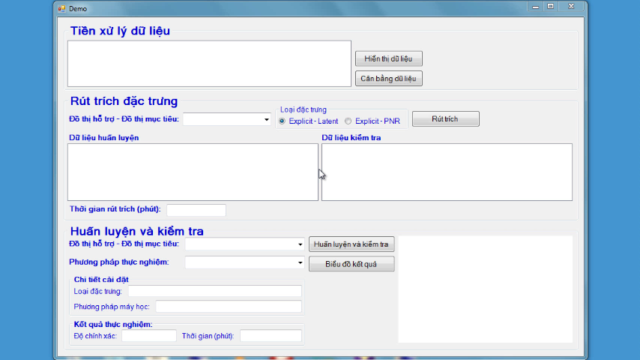
7. Demo
Notes:
Quá trình thực nghiệm giải bài toán dự đoán loại liên kết “positive” và “negative” cho mạng xã hội được biểu diễn trực quan trong chương trình demo.
Quá trình thực nghiệm gồm 3 bước:
Bước 1: minh họa bước tiền xử lý dữ liệu thực nghiệm của 3 mạng xã hội Epinions, Slashdot và Wiki. Nghĩa là, tiến hành cân bằng dữ liệu trước khi thực nghiệm.
Bước 2: minh họa bước rút trích các loại đặc trưng từ dữ liệu huấn luyện và dữ liệu kiểm tra. Những đặc trưng này là dữ liệu đầu vào cho mô hình máy học.
Đặc trưng explicit + latent: là vector đặc trưng 69 chiều (explicit: 9 chiều, latent: 60 chiều), mỗi vector đặc trưng được gán nhãn là +1 hoặc -1.
Đặc trưng explicit + PNR: là vector đặc trưng 11 chiều (explicit: 9 chiều, PNR: 2 chiều).
Bước 3: minh họa bước huấn luyện và kiểm tra dữ liệu của mô hình máy học. Từ đó, luận văn sẽ thu được kết quả dự đoán của các phương pháp thực nghiệm.

Slide 33
Cảm ơn quý thầy cô vá các anh chị đã lắng nghe!

Slide 34

Tận dụng thông tin
Dự đoán
…
Mô hình dự đoán
Huấn luyện
Vector đặc trưng
(quy luật tâm lý bầy đàn)
Notes:
Vì sao phải tận dụng thêm thông tin của mạng xã hội khác? Hai mạng xã hội không có liên quan gì với nhau.
Mạng xã hội là mô hình thu nhỏ của xã hội thực nên cũng tuân theo những quy luật chung về tâm lý xã hội. Ví dụ như quy luật tâm lý bầy đàn: một người có nhiều liên kết đến là liên kết positive thì có khả năng nhận thêm các liên kết positive và ngược lại. Do đó, dữ liệu của mạng xã hội khác không phải hoàn toàn vô dụng mà nó cũng có chứa những thông tin có ích.
Cụ thể, trong mạng xã hội có nhiều thông tin này, ta có thể rút trích những vector đặc trưng thể hiện quy luật tâm lý bầy đàn. Mạng xã hội mới thành lập cũng tuân theo những quy luật đó nhưng chỉ với dữ liệu có sẵn ít ỏi này thì khó khăn cho việc huấn luyện mô hình dự đoán. Vì thế, ta có thể kết hợp thêm những vector đặc trưng này để huấn luyện mô hình dự đoán cho mạng xã hội mới thành lập.
Vì sao chỉ thay thế đặc trưng latent mà không bỏ đặc trưng explicit?
Đặc trưng explicit không chỉ thể hiện những tính chất đặc trưng của liên kết mà còn thể hiện quy luật cân bằng xã hội. Ví dụ: a là bạn của b, b là bạn của c thì a cũng là bạn của c. Do đó, bên cạnh những quy luật tâm lý xã hội được thể hiện trong đặc trưng PNR, nếu ta bỏ qua những quy luật tâm lý xã hội này thì sẽ là một thiếu sót và giảm hiệu quả của quá trình dự đoán liên kết.

Slide 35
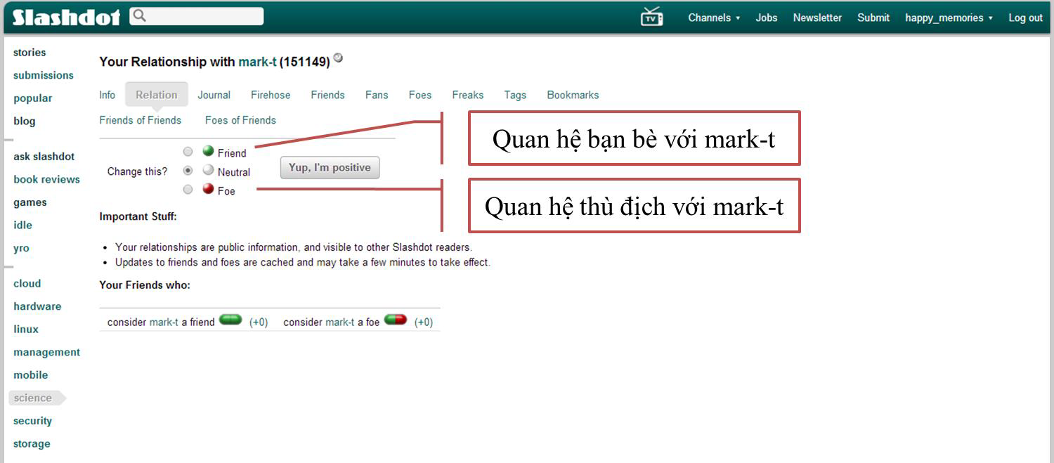
Slashdot

Slide 36
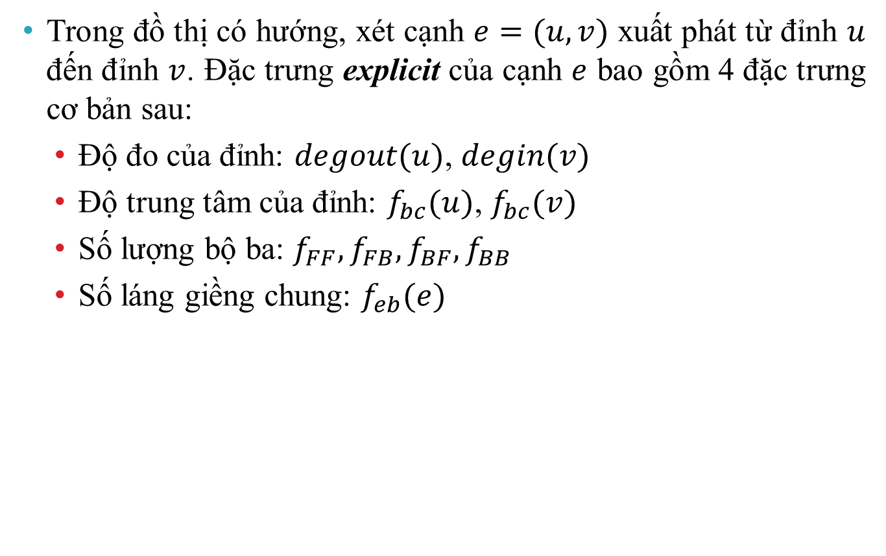
Đặc trưng explicit
Trong đồ thị có hướng, xét cạnh $e=(u,v)$ xuất phát từ đỉnh $u$ đến đỉnh $v$. Đặc trưng explicit của cạnh $e$ bao gồm 4 đặc trưng cơ bản sau:
Độ đo của đỉnh: $degout(u)$, $degin(v)$
Độ trung tâm của đỉnh: $f_{bc}(u)$, $f_{bc}(v)$
Số lượng bộ ba: $f_{FF}, f_{FB}, f_{BF}, f_{BB}$
Số láng giềng chung: $f_{eb}(e)$

Slide 37
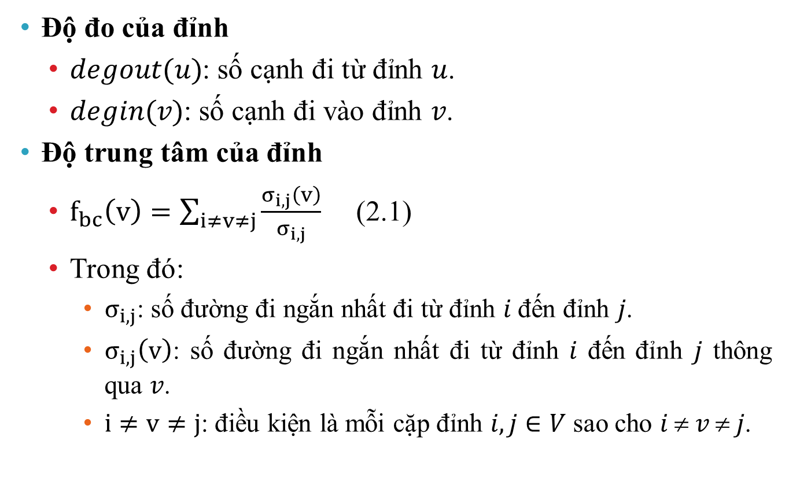
Đặc trưng explicit
Độ đo của đỉnh
$degout(u)$: số cạnh đi từ đỉnh $u$.
$degin(v)$: số cạnh đi vào đỉnh $v$.
Độ trung tâm của đỉnh
$f_{bc}\left(v\right)=\sum_{i≠v≠j}{\frac{σ_{i,j}\left(v\right)}{σ_{i,j}}}$ (2.1)
Trong đó:
$σ_{i,j}$: số đường đi ngắn nhất đi từ đỉnh $i$ đến đỉnh $j$.
$σ_{i,j}\left(v\right)$: số đường đi ngắn nhất đi từ đỉnh $i$ đến đỉnh $j$ thông qua $v$.
$i≠v≠j$: điều kiện là mỗi cặp đỉnh $i, j∈V$ sao cho $i  v  j$.

Slide 38
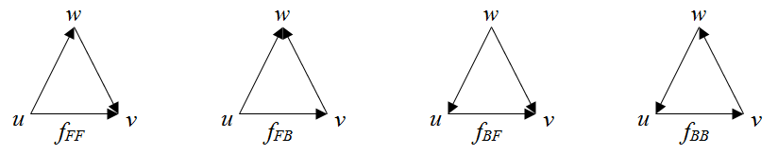
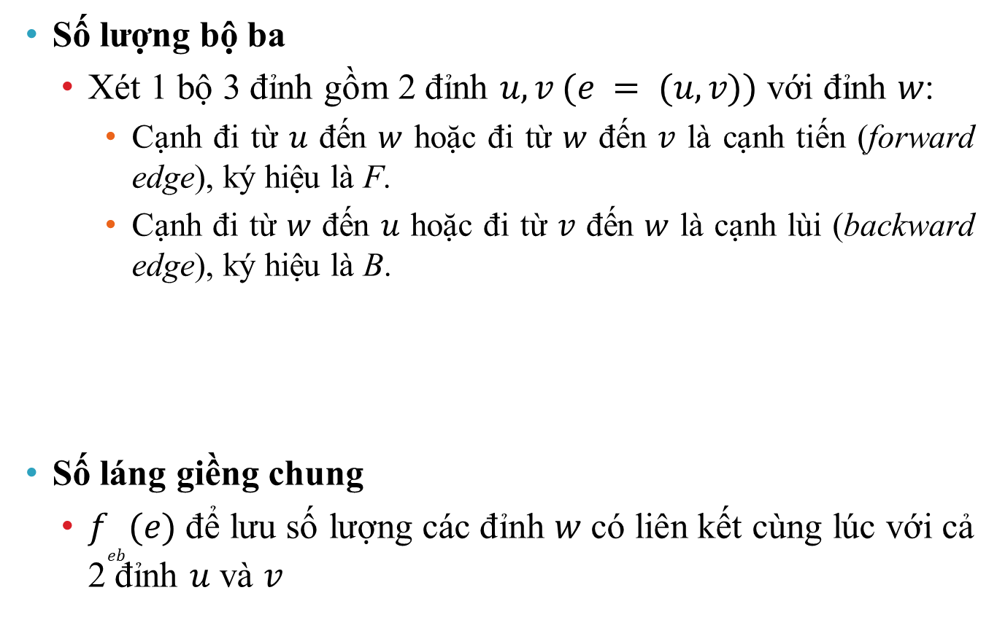
Đặc trưng explicit
Số lượng bộ ba
Xét 1 bộ 3 đỉnh gồm 2 đỉnh $u, v (e = (u, v))$ với đỉnh $w$:
Cạnh đi từ $u$ đến $w$ hoặc đi từ $w$ đến $v$ là cạnh tiến (forward edge), ký hiệu là F.
Cạnh đi từ $w$ đến $u$ hoặc đi từ $v$ đến $w$ là cạnh lùi (backward edge), ký hiệu là B.
Số láng giềng chung
$f_{eb}(e)$ để lưu số lượng các đỉnh $w$ có liên kết cùng lúc với cả 2 đỉnh $u$ và $v$

Slide 39
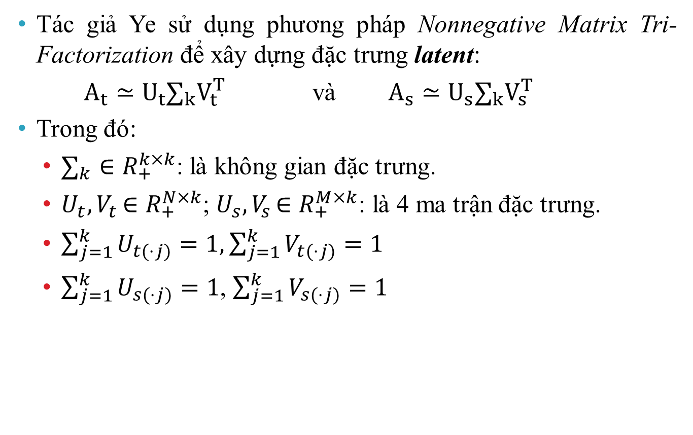
Đặc trưng latent
Tác giả Ye sử dụng phương pháp Nonnegative Matrix Tri-Factorization để xây dựng đặc trưng latent:
$A_{t}≃U_{t}∑_{k}V_{t}^{T}$ và $A_{s}≃U_{s}∑_{k}V_{s}^{T}$
Trong đó:
$∑_{k}∈R_{+}^{k×k}$: là không gian đặc trưng.
$U_{t}{,V}_{t}∈R_{+}^{N×k}$; $U_{s}{,V}_{s}∈R_{+}^{M×k}$: là 4 ma trận đặc trưng.
$\sum_{j=1}^{k}{U_{t(⋅j)}}=1, \sum_{j=1}^{k}{V_{t(⋅j)}}=1$
$\sum_{j=1}^{k}{U_{s(⋅j)}}=1$, $\sum_{j=1}^{k}{V_{s(⋅j)}}=1$
Notes:
Đặc trưng latent của các đỉnh trong đồ thị hỗ trợ và đồ thị mục tiêu được biểu diễn trên cùng một không gian $∑_{k}$ thông qua 4 ma trận đặc trưng $U_{t}{, V}_{t},U_{s},V_{s}$.
$U_{t}$: dòng thứ $i$ thể hiện $k$ đặc trưng liên kết ra của đỉnh $u (u∈V_{t})$ trên không gian $∑_{k}$.
$V_{t}$: dòng thứ $i$ thể hiện $k$ đặc trưng liên kết vào của đỉnh $u (u∈V_{t})$ trên không gian $∑_{k}$.
$U_{s}$: dòng thứ $i$ thể hiện $k$ đặc trưng liên kết ra của đỉnh $u (u∈V_{s})$ trên không gian $∑_{k}$.
$V_{s}$: dòng thứ $i$ thể hiện $k$ đặc trưng liên kết vào của đỉnh $u (u∈V_{s})$trên không gian $∑_{k}$.

Slide 40
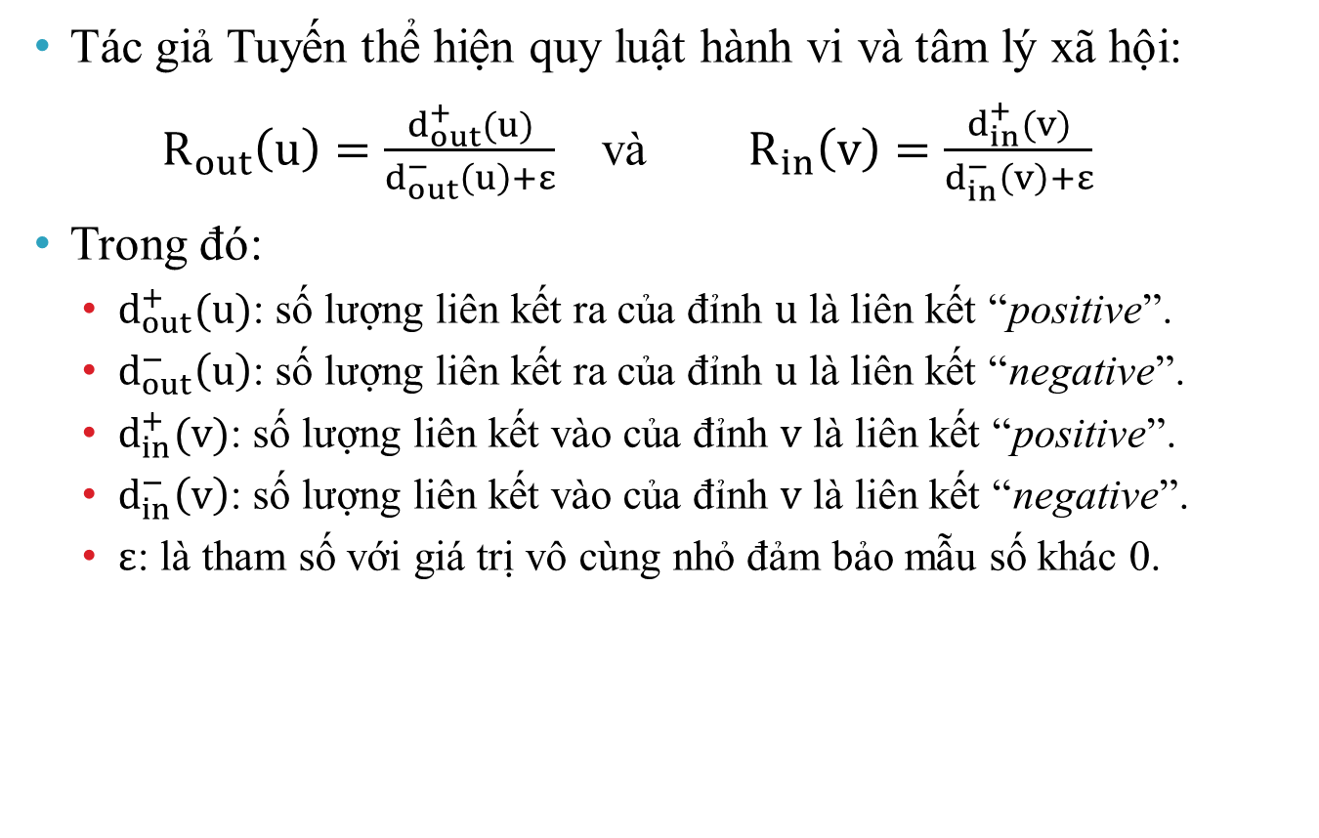
Đặc trưng PNR
Tác giả Tuyến thể hiện quy luật hành vi và tâm lý xã hội:
$R_{out}\left(u\right)=\frac{d_{out}^{+}(u)}{d_{out}^{−}\left(u\right)+ε}$ và $R_{in}\left(v\right)=\frac{d_{in}^{+}(v)}{d_{in}^{−}\left(v\right)+ε}$
Trong đó:
$d_{out}^{+}(u)$: số lượng liên kết ra của đỉnh $u$ là liên kết “positive”.
$d_{out}^{−}\left(u\right)$: số lượng liên kết ra của đỉnh $u$ là liên kết “negative”.
$d_{in}^{+}(v)$: số lượng liên kết vào của đỉnh $v$ là liên kết “positive”.
$d_{in}^{−}\left(v\right)$: số lượng liên kết vào của đỉnh $v$ là liên kết “negative”.
$ε$: là tham số với giá trị vô cùng nhỏ đảm bảo mẫu số khác 0.

Slide 41
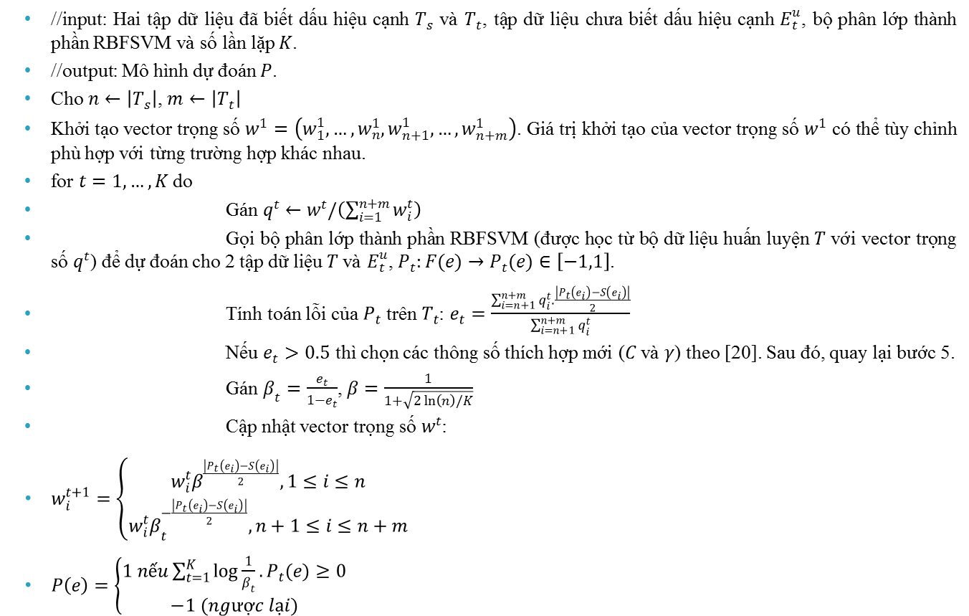
Transfer AdaBoost with SVM
//input: Hai tập dữ liệu đã biết dấu hiệu cạnh $T_{s}$ và $T_{t}$, tập dữ liệu chưa biết dấu hiệu cạnh $E_{t}^{u}$, bộ phân lớp thành phần RBFSVM và số lần lặp $K$.
//output: Mô hình dự đoán $P$.
Cho $n←\left|T_{s}\right|$, $m←\left|T_{t}\right|$
Khởi tạo vector trọng số $w^{1}=\left(w_{1}^{1},…,w_{n}^{1},w_{n+1}^{1},…,w_{n+m}^{1}\right)$. Giá trị khởi tạo của vector trọng số $w^{1}$ có thể tùy chỉnh phù hợp với từng trường hợp khác nhau.
for $t=1,…,K$ do
Gán $q^{t}←w^{t}/\left(\sum_{i=1}^{n+m}{w_{i}^{t}}\right)$
Gọi bộ phân lớp thành phần RBFSVM (được học từ bộ dữ liệu huấn luyện $T$ với vector trọng số $q^{t}$) để dự đoán cho 2 tập dữ liệu $T$ và $E_{t}^{u}$, $P_{t}:F(e)→P_{t}(e)∈\left[−1,1\right]$.
Tính toán lỗi của $P_{t}$ trên $T_{t}$: $e_{t}=\frac{\sum_{i=n+1}^{n+m}{q_{i}^{t}.\frac{\left|P_{t}\left(e_{i}\right)−S\left(e_{i}\right)\right|}{2}}}{\sum_{i=n+1}^{n+m}{q_{i}^{t}}}$
Nếu $e_{t}>0.5$ thì chọn các thông số thích hợp mới ($C$ và $γ$) theo [20]. Sau đó, quay lại bước 5.
Gán $β_{t}=\frac{e_{t}}{1−e_{t}}$, $β=\frac{1}{1+\sqrt{2\ln\left(n\right)/K}}$
Cập nhật vector trọng số $w^{t}$:
$w_{i}^{t+1}=\left\{\begin{aligned}w_{i}^{t}β^{\frac{\left|P_{t}\left(e_{i}\right)−S\left(e_{i}\right)\right|}{2}},1≤i≤n \\ w_{i}^{t}β_{t}^{−\frac{\left|P_{t}\left(e_{i}\right)−S\left(e_{i}\right)\right|}{2}},n+1≤i≤n+m\end{aligned}\right.$
$P\left(e\right)=\left\{\begin{aligned}1 nếu\sum_{t=1}^{K}{\log{\frac{1}{β_{t}}.P_{t}(e)≥0}} \\ −1 (ngược lại)\end{aligned}\right.$
Notes:
Giải thích mã giả thuật toán TAS trên:
Dòng 1: tìm kích thước của 2 tập dữ liệu $T_{s}$ và $T_{t}$.
Dòng 2: khởi tạo vector trọng số $w$ với các giá trị $w_{1},…,w_{n}$ được dùng để lưu trọng số của các cạnh trong $T_{s}$, còn $w_{n+1},…,w_{n+m}$ lưu trọng số của các cạnh trong $T_{t}$.
Dòng 3 → 9: là quá trình sử dụng RBFSVM để dự đoán, tính toán lỗi và cập nhật vector trọng số $w$.
Quá trình tính toán lỗi dựa vào $P_{t}$ và $S$ của cạnh $e$. Với:
$P_{t}\left(e\right)∈[−1,1]$: dấu hiệu của cạnh $e$ được dự đoán bởi $P$.
$S(e)$: dấu hiệu của cạnh $e$ trong đồ thị.
Quy tắc cập nhật vector trọng số:
Do đồ thị hỗ trợ chỉ đóng vai trò tương trợ cho đồ thị mục tiêu nên trọng số của trường hợp cạnh trong đồ thị hỗ trợ luôn luôn nhỏ hơn trọng số của trường hợp cạnh trong đồ thị mục tiêu.
Do đó, trong đồ thị mục tiêu, trọng số của mỗi cạnh bất kỳ $e_{t}∈E_{t}^{l}$ luôn luôn tăng bởi hệ số $β_{t}^{−\frac{\left|P_{t}\left(e_{t}\right)−S\left(e_{t}\right)\right|}{2}}∈[1,+∞)$.
Ngược lại, trong đồ thị hỗ trợ, trọng số của mỗi cạnh bất kỳ $e_{s}∈E_{s}$ luôn luôn giảm bởi hệ số $β^{\frac{\left|P_{t}\left(e_{s}\right)−S\left(e_{s}\right)\right|}{2}}∈(0,−1]$.
Sau $K$ lần lặp, những cạnh thuộc đồ thị hỗ trợ có sự phân bố tương tự với những cạnh thuộc đồ thị mục tiêu sẽ có trọng số lớn hơn những cạnh có sự phân bố khác biệt.

Slide 42
Kết quả thực nghiệm
Phương pháp | E – S | E – W | S – E | S – W | W – E | W – S
Target | 50.39 | 50.77 | 57.24 | 50.01 | 57.24 | 51.64
Combine + Latent | 53.38 | 52.78 | 62.59 | 51.31 | 62.41 | 54.76
TAS + Latent | 61.41 | 53.25 | 65.32 | 52.25 | 64.74 | 56.63
Combine + PNR | 83.88 | 80.17 | 91.78 | 84.50 | 89.11 | 86.98
TAS + PNR | 87.85 | 85.34 | 93.49 | 87.06 | 93.17 | 90.01

